Slide 1
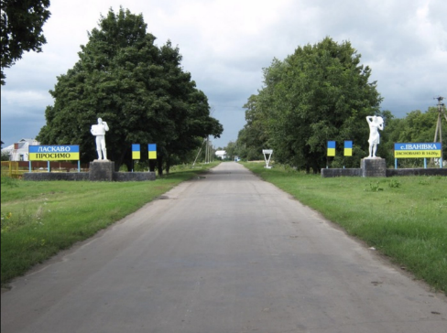
Іванівська загальноосвітня школа І-ІІІ ступенів
Уманської районної ради Черкаської області
Підпроєкт Ліги старшокласників
Пишаємось тобою, рідний краю!
«Моє село - для мене ти єдине»
Підготувала
голова координаційної ради
Омельчук Марина
2020 р.

Slide 2
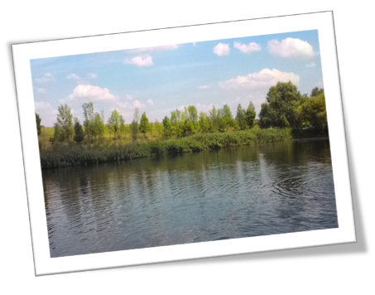
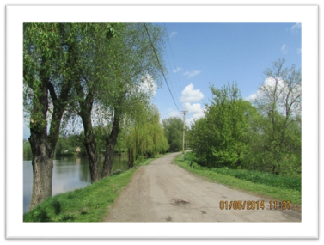
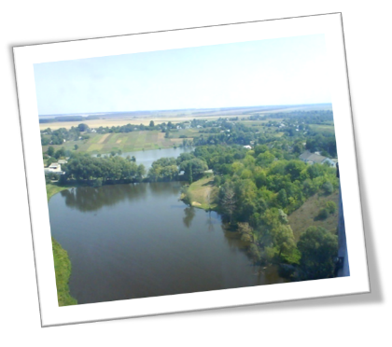
Моє село розкинулось Уздовж Ревухи – річечки малої. А навкруги, куди не кинеш оком,- Сади, поля пшениці золотої . Всі вулиці в нас мають назви дивні Є Довга ленія, є Комарівка, Шпиль, Сахалін –наймення старовинні- Базарна, Басарабія, Квачівка . Було тут Городище в сиву давнину. Пройшли віки - і зникло місто давнє. Про це іще літ 900 тому Літопис нам нагадує востаннє... Пізніше, біля тракту шляхового, Що вів із Києва у степ широкий Знов заснувалося село моє чудове, Що Циберманівкою звали 300 років. І ось уже в ХХІ столітті Ця назва історична зникла з карти, Тепер Іванівка, село ланів і квітів Живуть тут хлібороби, слави варті . Г.Черній
Вступ

Slide 3
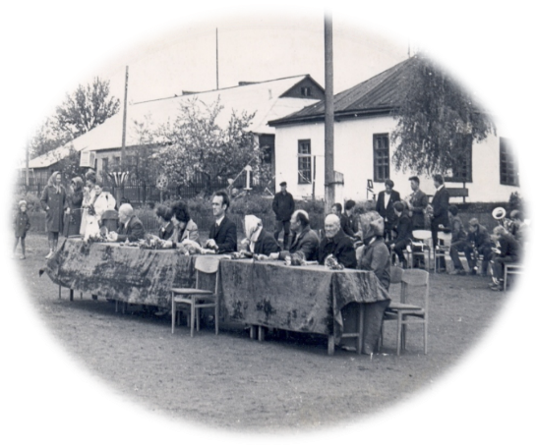
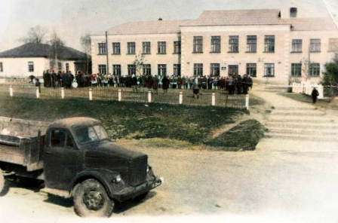
З історії…
Перші письмові згадки про село датуються початком ХVІІ століття, коли село називалося Велика Циберманівка (Циберманівка). Назва села пішла від прізвища економа магната Калиновського – Т.Цибермана. У 1795 році у селі було 67 кріпацьких господарств в яких проживало 395 осіб. Ця назва збереглась до 1915 року. І Світова війна дуже змінила топоніміку України і на її карті з’явилися десятки, якщо не сотні Іванівок.

Slide 4
У 30-х роках ХІХ ст. Циберманівка належала до військових поселень. Жителі села здавна славилися своїм волелюбним характером та вміли захищати себе і свої родини. За часів Хмельниччини тут розміщувалась козацька сотня Уманського полку. За переказами, серед тих хто підтримав Гонту і Залізняка під час гайдамацького повстання, були і наші земляки.
Після скасування військових поселень село стало казенним селом.
Три чверті селян були не письменними. Село не знало лікаря, зате була церква, каплиця, пивнушка і монополька У 30-х роках ХІХ ст. Циберманівка належала до військових поселень. Жителі села здавна славилися своїм волелюбним характером та вміли захищати себе і свої родини. За часів Хмельниччини тут розміщувалась козацька сотня Уманського полку. За переказами, серед тих хто підтримав Гонту і Залізняка під час гайдамацького повстання, були і наші земляки.

Slide 5
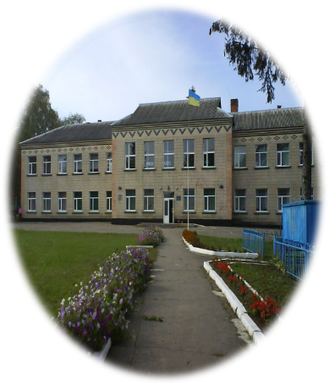
Історія освіти
Основою культури завжди була освіта. Іванівська загальноосвітня школа побудована в 1967 році.
Історія освіти в с. Іванівка починається з початку ХІХ століття. В селі Іванівка ( колишній Циберманівці ) школа була організована в 1861 році . Але школа до 1905 року не мала свого приміщення і свого бюджету. Гроші на книги й письмове приладдя збирали з населення по кількості землі. Гроші вносили всі жителі села незалежно чи навчались в школі їх діти, . чи ні. Навчання проводилось в селянських хатах. До 1905року навчання проводилось в хатах Тригубчука Віктора, Аргатюка Т., Щербини Д., Сотніченка Пилипа , Омельчука Івана. Учителів в той час не було, а навчання проводили дяки « за навантаженням». Навчальний рік починався 27 вересня, а закінчувався, коли розтавав сніг.

Slide 6
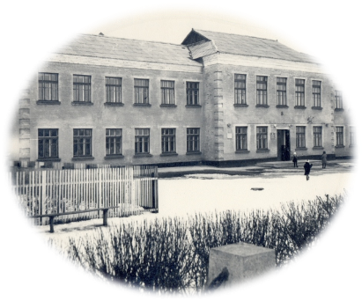
В 1957 році школа перейшла на однозмінне навчання. З цією метою школі були передані приміщення Сільської ради, клубу.
З 1959 р. школа перейшла на восьмирічне навчання.
У 1967 році за кошти місцевого колгоспу ім.Шевченка побудовано двоповерхове приміщення школи. В цьому ж 1967 році школа була реорганізована в середню. Сюди був переведений 10 клас із с. Берестівець.
В школі є обладнані кабінети - фізики, хімії, історії, математики, біології, української мови та літератури, географії, інформатики, іноземної мови, образотворчого мистецтва, створено красиві класні кімнати для молодших школярів.

Slide 7
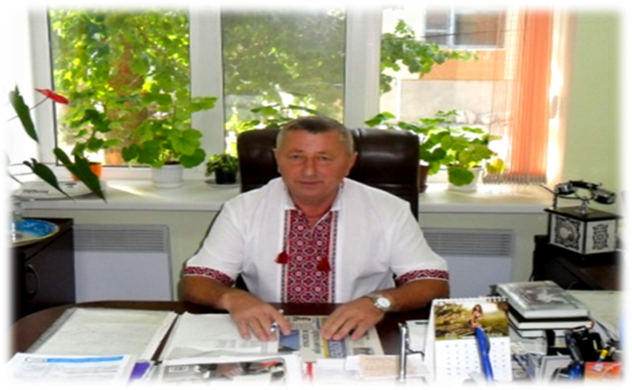
Сільський голова: Рудий Григорій Пилипович Секретар: Костюк Ірина Петрівна

Slide 8
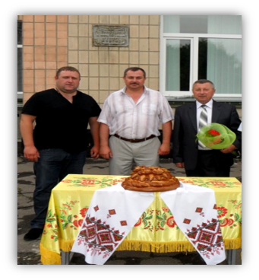
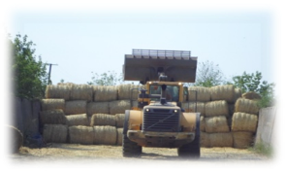
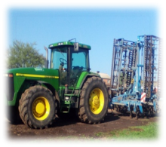
Сільське господарство
На території села працюють два сільсько-господарських підприємства :
ПП “ Орієнтир Агро-Б” - директор Бойко Богдан Васильович та ТОВ “Аграрій СВПП”- директор Карачун Петро Володимирович.
ПП “ Орієнтир Агро-Б” спеціалізується на вирощуванні пшениці, озимого та ярого ячменю, кукурудзи, соняшника, гречки, овесу, сої. ТОВ “Аграрій СВПП”вирощують пшеницю, ячмінь, кукурудзу, соняшник, ріпак, горох, сою. Завдяки керівництву цих підприємств, їх матеріальній та технічній допомозі, здійснюється благоустрій села, школи, дитячого садка: прибирається сніг, виконується обрізка дерев, зміцнюється матеріальна база школи та садка. Підприємства йдуть на зустріч у вирішені питань .

Slide 9
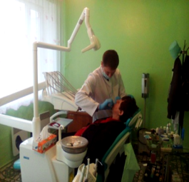
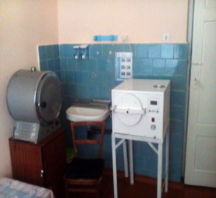
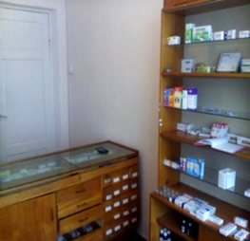
Медицина
Медичну допомогу населенню села Іванівка надає Іванівська амбулаторія загальної практики сімейної медицини, яка обслуговує села Іванівка, Яроватка та частково Берестівець, а також фельдшерський пункт, розміщений в с.Яроватка. Амбулаторія складається з маніпуляційної, дитячої, оглядової палат, стоматологічного кабінету, кімнати денного стаціонару та аптечного пункту. В ній працюють 4 особи медперсоналу та 2 техпрацівника. Вчасно надати медичну допомогу хворим допомагає наявність автомобіля швидкої допомоги.

Slide 10
Нам є ким пишатись!
У 1793 році в с. Іванівка народився відомий учений-хірург Йосип Павлович Войцехівський.
Уродженець с. Іванівка Ракун Павло Дмитрович брав участь у визволенні села Іванівка від фашистських загарбників. Мав звання полковника .
Мельник Іван Олексійович у званні полковника міліції, працював замісником начальника ДАІ УРСР.
Тригубчук Анатолій Якович - полковник міліції республіки Молдова.
Чекаленко Іван Іванович – полковник, учасник бойових дій в Афганістані .
Любич Петро Іванович – полковник Збройних Сил України .
Любич Григорій Іванович – підполковник Збройних Сил України .

Slide 11
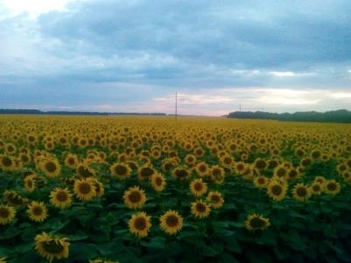
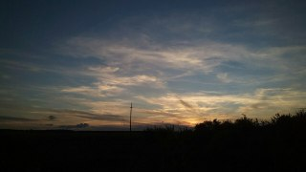
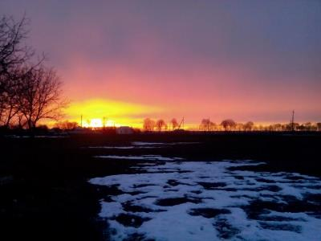
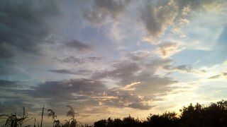
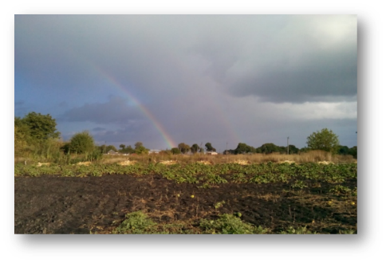
Люблю Іванівки бездонне синє небо
І цих людей, їх щирість і красу
Нічого в світі більш мені не треба
І все це з гордістю у серці я несу!

Slide 12
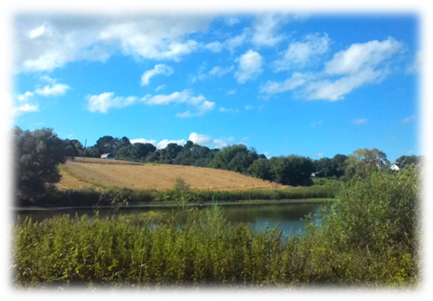
Моя маленька Батьківщина
Тут народилась і живу,
Мої тут друзі і родина.
Іванівку понад усе люблю!

Slide 13
Дякую за увагу!

